Slide 1
Media Account Workshop
Vorbereitungen

Slide 2
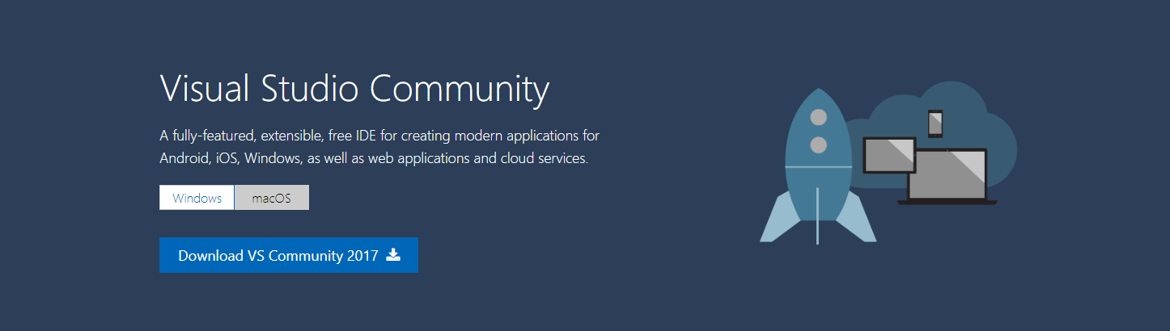
Visual Studio 2017
https://visualstudio.microsoft.com/vs/community

Slide 3
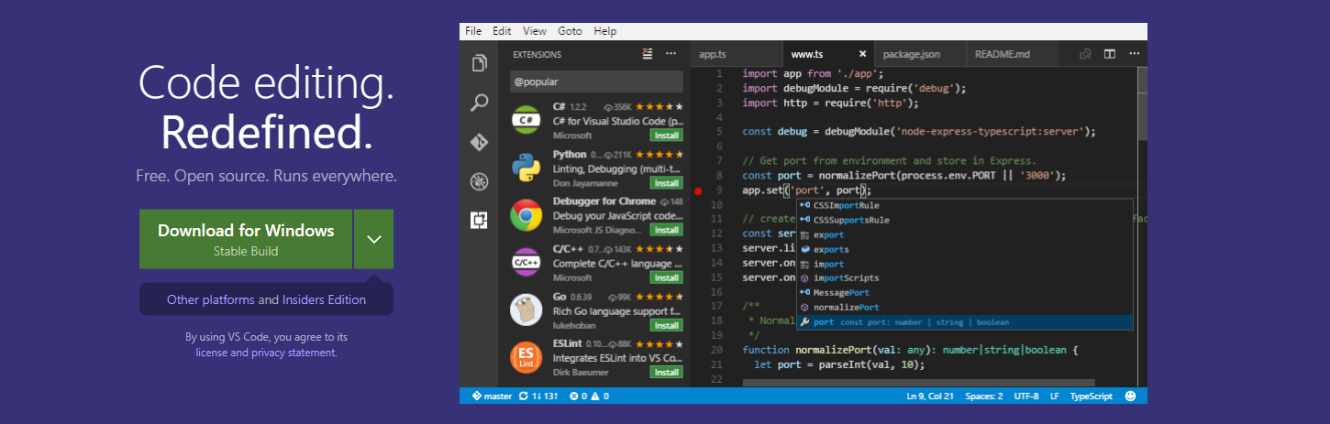
Visual Studio Code
https://code.visualstudio.com

Slide 4
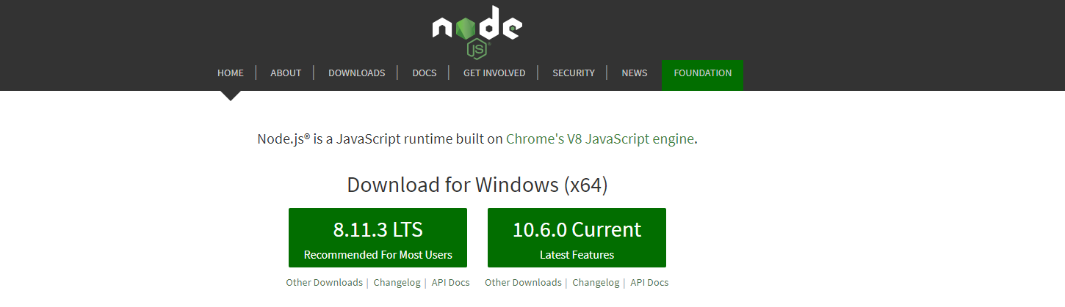
Node.js 10.6 Current
https://nodejs.org/en/download/current/

Slide 5
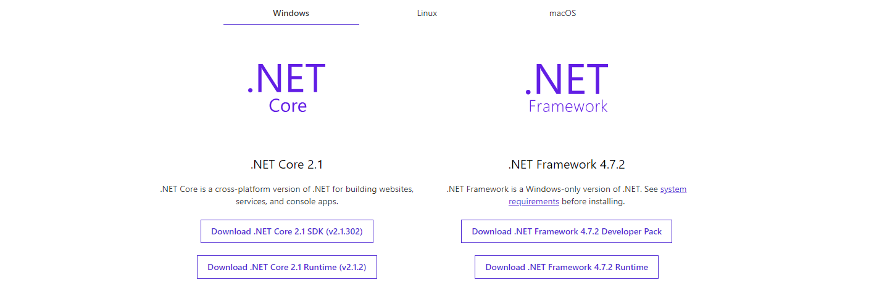
.NET Core 2.1 & .NET Framework 4.7.2
https://www.microsoft.com/net/download/windows

Slide 6
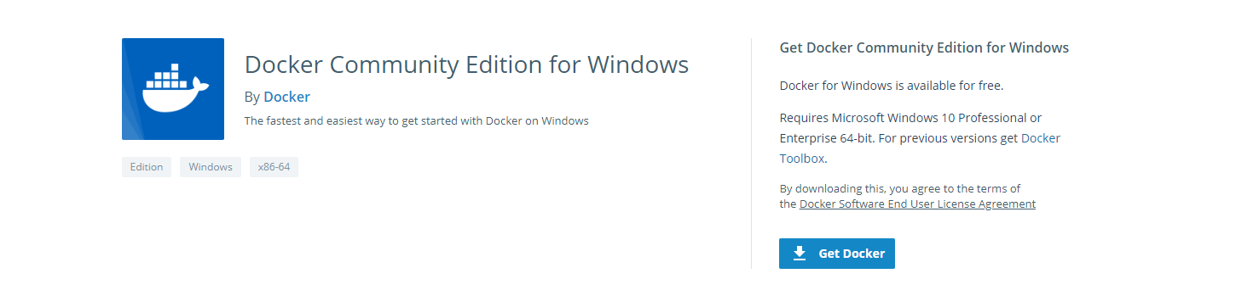
Docker for Windows 🐳
Anmelden und DOCKER ID mit Passwort erzeugen
https://www.docker.com/docker-windows

Slide 7
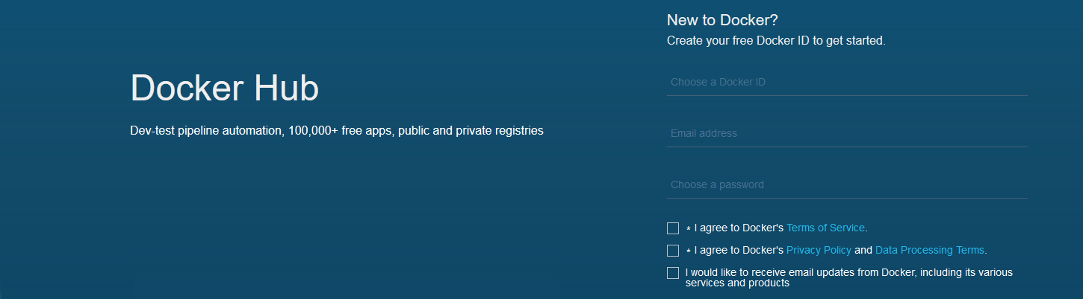
Docker for Windows 🐳
Nach der Installation mit der DOCKER ID anmelden
Läuft im Hintergrund als 🐋 Tray Icon
Auf ‚Windows Container‘ wechseln

Slide 8
Landau Media Azure Portal
https://portal.azure.com/
vorsicht: Landau Media Zugang

Slide 9
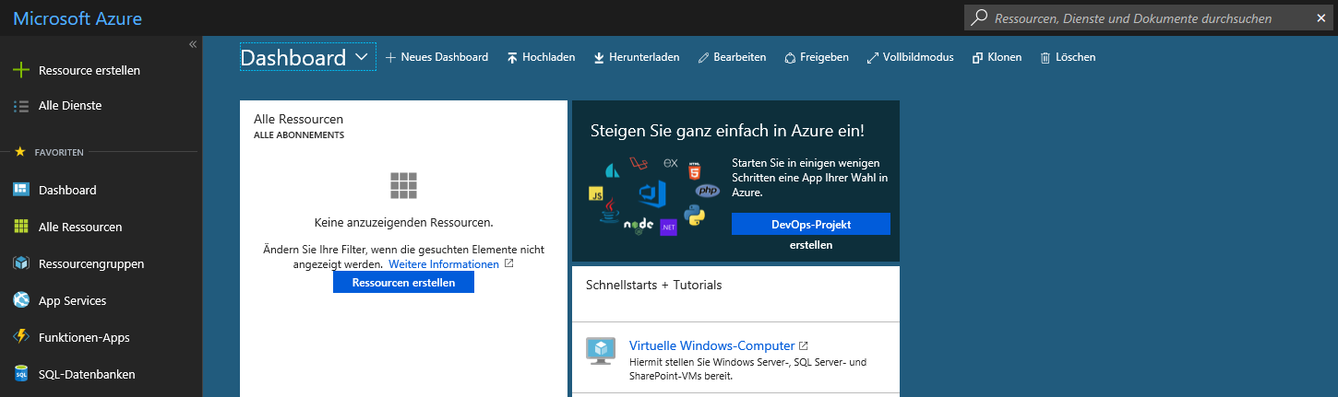
Persönliches Azure Portal (optional)
Kostenlos und 170€ Startguthaben im ersten Monat
Microsoft Account und Kreditkarte erforderlich

Slide 10
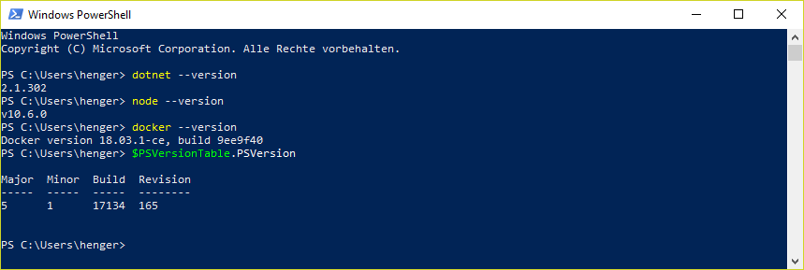
Installation prüfen
> java –version -> java version "10.0.1" 2018-04-17
> echo %JAVA_HOME -> C:\Program Files\Java\jdk-10.0.1

Slide 11
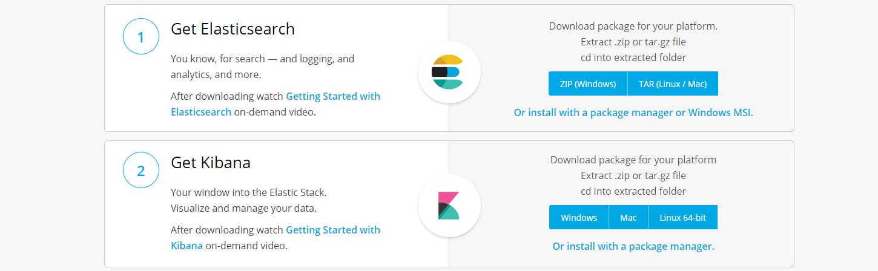
Elastic Search & Kibana (optional)
https://www.elastic.co/start
> bin\elasticsearch.bat
http://localhost:9200/

Slide 12
Demo 1: Azure
.

Slide 13
Demo 2: Elastic Search
https://www.elastic.co/guide/en/kibana/current/install.html
http://localhost:5601/
http://www.oracle.com/technetwork/java/javase/downloads/index.html.

